Slide 1
《数据科学理论与实践》之 基础理论
朝乐门
中国人民大学
chaolemen@ruc.edu.cn

Slide 2
学习建议
▼专题【数据科学的基础理论】
►如何学习
学习目的
【掌握】数据科学中的基础理论，尤其是核心术语、研究目的、理论体系与基本原则；
【理解】数据科学科学家的的主要职责与能力要求；
【了解】数据科学的发展简史。
学习重点
大数据挑战的本质
数据科学的研究目的
数据科学的理论体系
数据科学的基本原则
学习难点
大数据挑战的本质
数据科学的基本原则

Slide 3
学习Q&A
▼专题【数据科学的基础理论】
►如何学习
序号 | 我提出的疑问 | 本章中的答案
1 | 我为什么需要学习《数据科学》？ | 大数据挑战的本质(1.1) 数据科学的提出背景(1.1)
2 | 什么是数据科学？ | 数据科学的定义(1.1)、数据科学的研究目的(1.2)
3 | 数据科学的发展现状与趋势是什么？ | 数据科学的发展简史(1.3)
4 | 数据科学中应学习哪些主要内容？ | 数据科学的理论体系(1.4)
5 | 数据科学的特殊性在哪里？ | 数据科学的基本原则(1.5)
6 | 数据科学的学习目的是什么？ | 成为专业数据科学家或专业中的数据科学家(1.6)

Slide 4
主要内容
▼专题【数据科学的基础理论】
►本专题主要内容
1.DS的
提出背景
2.DS的
定义
3.DS的
发展简史
4.DS的
理论体系
5.DS的
术语与本体
6.DS的
基本原则
7.数据科学
项目
8.数据科学家
9.如何跟踪
DS动态
10.如何继续学习
11.习题

Slide 5

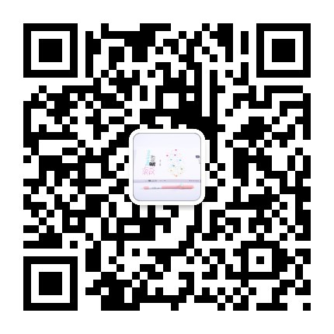

▼专题【数据科学的基础理论】
►结束
数据科学理论与实践
朝乐门
清华大学出版社
2017
数据科学
朝乐门
清华大学出版社
2016
chaolemen
@
ruc.edu.cn
参考书目
教学支撑平台
主讲人联系方式
主讲人微信

